Slide 1
Gürtelrose (Herpes Zoster)
Erstellt von impf.wiki

Slide 2
Inhalt
Definition
Verbreitung
Symptome und Komplikationen
Therapie
Prävention
Quellen

Slide 3
Definition
Die Gürtelrose ist eine Viruserkrankung, sie wird vom gleichen Erreger verursacht wie Windpocken. Typisch für Gürtelrose ist ein schmerzafter Hautausschlag.

Slide 4
Verbreitung
Infektionswege: Tröpfcheninfektion oder Schmierinfektion
Erreger werden durch Husten, Niesen oder Sprechen verteilt
Durch Kontakt mit infektiöser Flüssigkeit
Inkubationszeit: nicht bestimmbar
Direkte Ansteckung mit Gürtelrose ist nicht möglich
Meist ab 40 Jahren
Bei Kindern und Jugendlichen eher selten

Slide 5
Symptome und Komplikationen
Bei erst Infektion → Windpocken
Reaktivierte Viren → Gürtelrose
Frühphase: Keine spezifischen Symptome
Abgeschlagenheit
Kopf- und Gliederschmerzen
Leichtes Fieber
Missempfindungen am betroffenen Hautareal
Nach 2-3 Tagen:
Schmerzen → neuropathischer Schmerz
Brennen oder Stechen
Dumpf, schießen plötzlich ein
Gürtelrose-Ausschlag
Entzündungen des betroffenen Nervensystems
Hautausschlag:
Kleine Hautknötchen → Bläschen
Klare Flüssigkeit → eingetrübte Flüssigkeit
Streifenförmig

Slide 6
Therapie
Symptomatische Therapie
Behandlung des Ausschlages
Behandlung des Juckreizes
Von Juckreizstillenden Medikamenten wird abgeraten

Slide 7
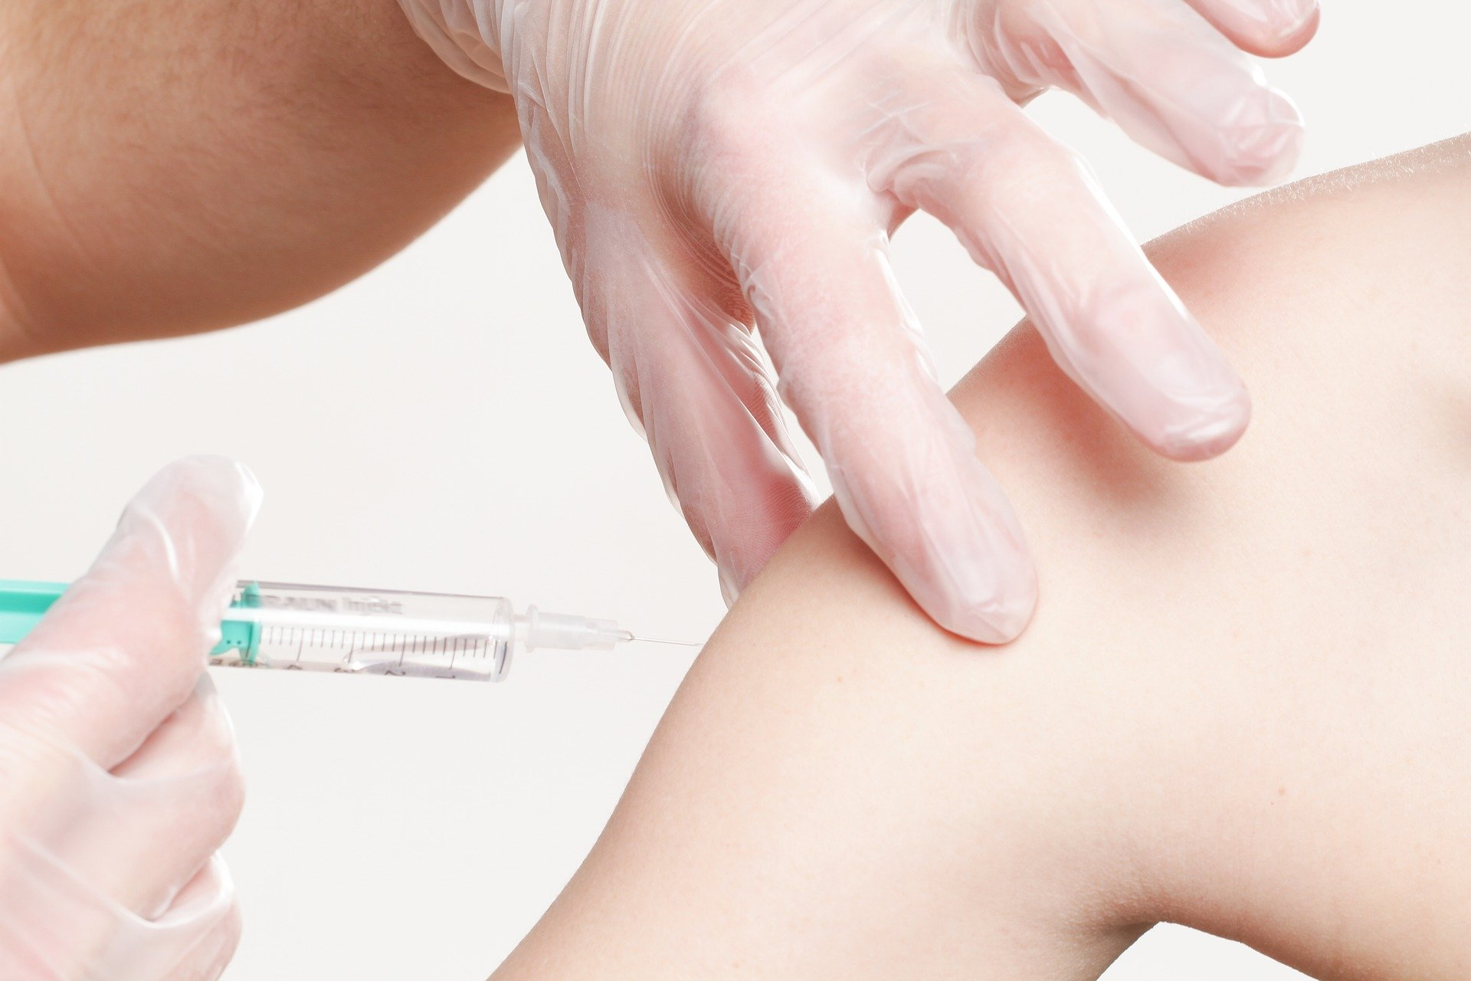
Prävention
Impfen:
Kombinationsimpfstoff: Masern, Mumps, Röteln und Windpocken
Zwei Impfdosen
Sehr hoher Schutz
Verträglichkeit:
Gut verträglich
Rötung und Schwellung der Einstichstelle
Es gibt auch ein Impfstoff extra gegen Gürtelrose
Zwei Impfdosen, Abstand von zwei bis sechs Monaten

Slide 8
Quellen
Ommen, Oliver (o.J.): Gürtelrose – Impfung bei Erwachsenen, URL: https://www.impfen-info.de/impfempfehlungen/fuer-erwachsene/guertelrose-herpes-zoster.html, Aufruf am 20.07.2020 .
Feichter, Martina (2020): Gürtelrose Impfung, URL: https://www.netdoktor.de/krankheiten/guertelrose/impfung/, Aufruf am 20.07.2020.
Grosser, Marian (2019): Gürtelrose, URL: https://www.netdoktor.de/krankheiten/guertelrose/, Aufruf am 20.07.2020.

